Slide 1
请导师们参照下列导师的个人页面整理提交本人的信息,
板块之类的不建议更换，导师只需更换成本人的信息即可,内容体现在一个页面内
事关本人招生，请各位导师们高度重视，按时提交到学院研究生教务员处
文件名：xxxx学院xxx导师简介.pptx

Slide 2

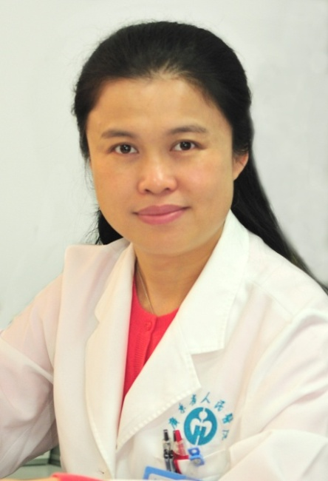
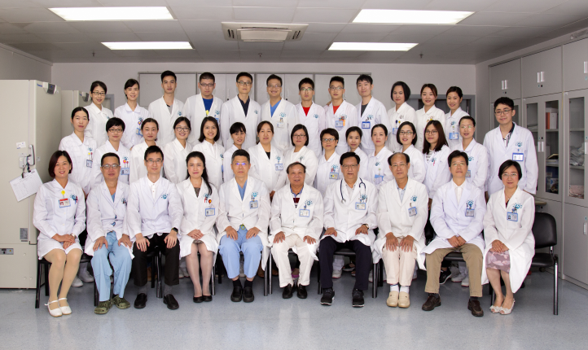
黎励文 主任医师、硕导
广东省人民医院 广东省心血管病研究所
心内三区行政主任
招生专业与类型
科研工作
学术硕士：心血管内科学
研究方向: 心血管代谢性疾病、高脂血症、心力衰竭的临床及基础研究。
主要业绩: 发表SCI论文及中文核心期刊40多篇；参与多项国内心血管疾病相关指南及专家共识制定；2017年当选为欧洲心脏病学会院士（Fellow of ESC）。
研究资助: 主持或参与国家级、省部级、厅局级科研项目多项。
教育经历
华中科技大学同济医学院 临床医学 学士
广东省心血管病研究所 心血管内科学 硕士
2012 广东省心血管病研究所 心血管内科学 博士
工作经历
严于律己
相互关爱
严谨治学循循善诱
严格要求树德育人
1990.07-1998.11 广东省人民医院 心内科 住院医师
1998.12-2004.11 广东省人民医院 心内科 主治医师
2004.12-2009.11 广东省人民医院 心内科 副主任医师
2009.12-现在 广东省人民医院 心内科 主任医师
2013.10-12 美国纽约贝斯以色列医疗中心 访问学者
Tel: 13809777323
Email: gdghllw@163.com

